Slide 1
AUDIÊNCIA PÚBLICA:
IMPACTO DAS PRIVATIZAÇÕES NO FUTURO DO SETOR ELÉTRICO E DO BRASIL
MAURO MARTINELLI PEREIRA
ENGENHEIRO DO SETOR ELÉTRICO
DIRETOR DE DISTRIBUIÇÃO DA CEB DIS

Slide 2
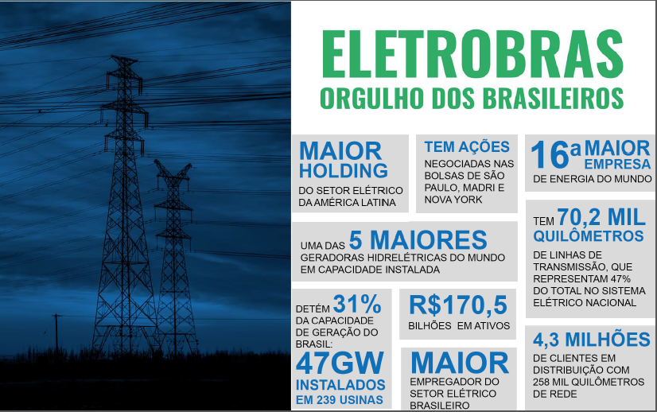
APRESENTAÇÃO DO MINISTRO DE MINAS E ENERGIA EM AUDIÊNCIA PÚBLICA NO SENADO

Slide 3
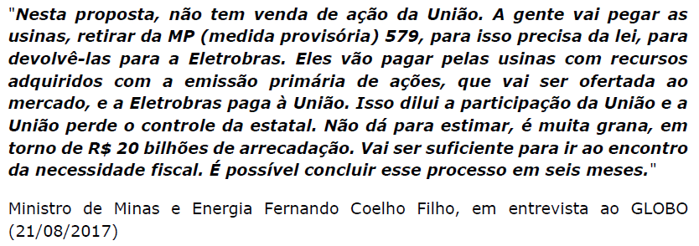
ENTREVISTA DO MINISTRO DE MINAS E ENERGIA AO JORNAL “O GLOBO” – 21/08/2017

Slide 4
PONTOS A SEREM DESTACADOS DA ENTREVISTA
PRIVATIZAÇÃO OCORRERÁ COM AUMENTO DE CAPITAL E DILUIÇÃO ACIONÁRIA DA UNIÃO
UNIÃO NÃO VENDERÁ AÇÕES DA ELETROBRAS
HAVERÁ “DESCOTIZAÇÃO” DAS HIDRELÉTRICAS DA ELETROBRAS
UNIÃO ESPERA ARRECADAR R$ 20 BI
OBJETIVO DA PRIVATIZAÇÃO É COBRIR DÉFICIT FISCAL
AGILIZAÇÃO DO PROCESSO DE PRIVATIZAÇÃO : 6 MESES

Slide 5
PROPOSTA DE MODELAGEM PARA A DESESTATIZAÇÃO DA ELETROBRAS
AUMENTO DE CAPITAL, COM DILUIÇÃO DA PARTICIPAÇÃO ACIONÁRIA DA UNIÃO
UNIÃO DEVE MANTER O PODER DE VETO (VIA GOLDEN SHARE) EM QUESTÕES ESTRATÉGICAS
MP DEVE SER LANÇADA DEFININDO AS BASES DA DESESTATIZAÇÃO DA ELETROBRAS
  MODELAGEM ADOTADA PARA DILUIÇÃO DAS AÇÕES
  MUDANÇA NA LEI DE CRIAÇÃO DA ELETROBRAS (LEI 3.890/1961)
  DESCOTIZAÇÃO DAS HIDRELÉTRICAS (MP 579/12 E LEI 12.783/13)
DEFINIÇÃO DO GESTOR DO PROCESSO DE DESESTATIZAÇÃO

Slide 6
ASPECTOS RELEVANTES DA PROPOSTA A SEREM ANALISADOS
AUMENTO DE CAPITAL COM DILUIÇÃO DA PARTICIPAÇÃO DA UNIÃO E PERDA DO CONTROLE ACIONÁRIO SE CONFIGURA EM UMA DILAPIDAÇÃO DO PATRIMÔNIO NACIONAL
  INVESTIDOR ASSUMIRÁ O CONTROLE ACIONÁRIO DA ELB SEM PAGAR PELO PRÊMIO DE CONTROLE, MAS APENAS APORTANDO O VALOR DE EMISSÃO DAS AÇÕES EMITIDAS

Slide 7
ASPECTOS RELEVANTES DA PROPOSTA A SEREM ANALISADOS
PODER DE VETO NÃO É CONSENSO DENTRO DO GOVERNO
  MINISTRO DA FAZENDA DEFENDE QUE GOVERNO ABRA MÃO DAS AÇÕES DE GOLDEN SHARE
  POSSIBILIDADE DE VETO DA EQUIPE ECONÔMICA
  DOCUMENTO DO GOVERNO :
  “SE LIVRAR DESSAS AÇÕES QUE INIBEM A ATIVIDADE NO MERCADO, REDUZEM O PREÇO POTENCIAL DE EMPRESAS OUTRORA ESTATAIS OU PRIVADAS NO MERCADO”

Slide 8
ASPECTOS RELEVANTES DA PROPOSTA A SEREM ANALISADOS
DESESTATIZAÇÃO DEPENDE DE MUDANÇAS NA LEGISLAÇÃO EM VIGOR
  ART 7º DA LEI 3.890/1961 – CRIAÇÃO DA ELETROBRAS
  “SUBSCREVERÁ A UNIÃO A TOTALIDADE DO CAPITAL INICIAL DA SOCIEDADE E, NAS EMISSÕES POSTERIORES DE AÇÕES ORDINÁRIAS, O SUFICIENTE PARA GARANTIR O MINIMO DE CINQUIENTA E UM POR CENTO DO CAPITAL VOTANTE”

Slide 9
ASPECTOS RELEVANTES DA PROPOSTA A SEREM ANALISADOS
DESESTATIZAÇÃO DEPENDE DE MUDANÇAS NA LEGISLAÇÃO EM VIGOR
  LEI 12.783/2013 – PRORROGAÇÃO DAS CONCESSÕES DE GERAÇÃO DE ENERGIA ELÉTRICA E DO REGIME DE COTAS
“Art. 1º ... poderão ser prorrogadas, a critério do poder concedente, uma única vez, pelo prazo de até 30 (trinta) anos, de forma a assegurar a continuidade, a eficiência da prestação do serviço e a modicidade tarifária.
§ 1º A prorrogação de que trata este artigo dependerá da aceitação expressa das seguintes condições pelas concessionárias:
I - remuneração por tarifa calculada pela Agência Nacional de Energia Elétrica - ANEEL para cada usina hidrelétrica; ”

Slide 10
ASPECTOS RELEVANTES DA PROPOSTA A SEREM ANALISADOS
ABUSO DO DIREITO DE VOTO E CONFLITO DE INTERESSE
  DELIBERAÇÃO SOBRE AUMENTO DE CAPITAL DEVE OCORRER NA ASSEMBLÉIA DE ACIONISTAS
  ART. 115 DA LEI 6.404/76 – LEI DE SOCIEDADE POR AÇÕES
  “O acionista deve exercer o direito a voto no interesse da companhia; considerar-se-á abusivo o voto exercido com o fim de causar dano à companhia ou a outros acionistas, ou de obter, para si ou para outrem, vantagem a que não faz jus e de que resulte, ou possa resultar, prejuízo para a companhia ou para outros acionistas”

Slide 11
ASPECTOS RELEVANTES DA PROPOSTA A SEREM ANALISADOS
  ABUSO DO DIREITO DE VOTO E CONFLITO DE INTERESSE
    UNIÃO VOTA PELO AUMENTO DE CAPITAL E COM OS RECURSOS OBTIDOS PELA OFERTA DE AÇÕES A ELETROBRAS PAGA PARA A UNIÃO BÔNUS DE OUTORGA PELAS USINAS COTIZADAS
    CASO O BNDES SEJA O GESTOR DA PRIVATIZAÇÃO SERÁ CARACTERIZADO CONFLITO DE INTERESSE, JÁ QUE O MESMO É ACIONISTA DA ELETROBRAS

Slide 12
INVESTIMENTOS DA ELETROBRAS
CONSULTOR ESTIMA O VALOR DO PARQUE GERADOR DA ELETROBRAS EM R$ 370 BI
VALOR DOS INVESTIMENTOS G/T

Slide 13
PRINCIPAIS MOTIVOS ALEGADOS PELO GOVERNO PARA A MUDANÇA DO MARCO REGULATÓRIO
INEFICIÊNCIA DAS EMPRESAS ESTATAIS
INEXISTÊNCIA DE RECURSOS PÚBLICOS PARA REALIZAR OS INVESTIMENTOS NECESSÁRIOS
REDUÇÃO DO ESTADO PARA PRIORIZAR ATUAÇÃO EM SETORES COMO SÚDE, EDUCAÇÃO, SEGURANÇA E OUTROS
REDUÇAO DA DÍVIDA PÚBLICA E COBRIR DÉFICIT FISCAL

Slide 14
PRINCIPAIS IMPACTOS DA PRIVATIZAÇÃO DA ELETROBRAS

Slide 15
PRIVATIZAÇÃO E DÍVIDA PÚBLICA
ENDIVIDAMENTO DO GOVERNO É CITADO COMO ARGUMENTO PARA A PRIVATIZAÇÃO
EM ENTREVISTA MINISTRO DO MME DIZ QUE :
“(...) É MUITA GRANA, EMTORNO DE R$ 20 BILHÕES DE ARRECADAÇÃO. VAI SER O SUFICIENTE PARA IR AO ENCONTRO DA NECESSIDADE FISCAL.”
APRENDENDO COM A HISTÓRIA : NA DÉCADA DE 90, O GOVERNO PRIVATIZOU A VALE, TODAS AS EMPRESAS DE TELECOMUNICAÇÕES, TODA A SIDERURGIA E 26 EMPRESAS DO SETOR ELÉTRICO.
  DÍVIDA LÍQUIDA DO SETOR PÚBLICO SUBIU DE 32% EM 1994 PARA 56% DO PIB EM 2002
VALOR PREVISTO DE ARRECADAÇÃO COM A PRIVATIZAÇÃO DA ELETROBRAS (R$ 20 BI) É IRRELEVANTE DIANTE DO DÉFICIT PRIMÁRIO, EM 2017 (R$ 159 BI) E INSIGNIFICANTE EM RELAÇÃO A DÍVIDA PÚBLICA DO GOVERNO (R$ 4.382 BI)
RESULTADO FINAL DA PRIVATIZAÇÃO PODE SER NEGATIVO, POIS SEMPRE DEIXAM UM RASTRO DE PASSIVOS PARA O GOVERNO

Slide 16
PRIVATIZAÇÃO E DÍVIDA PÚBLICA
GOVERNO NÃO LEVA EM CONSIDERAÇÃO OS PAGAMENTOS DE DIVIDENDOS DA ELETROBRAS PARA A UNIÃO :

Slide 17
EFICIÊNCIA DE EMPRESAS ESTATAIS E PRIVADAS
CONTRADIÇÃO USAR OS MESMOS INDICES MEDIDORES DE EFICIÊNCIA PARA EMPRESAS ESTATAIS E PRIVADAS
EMPRESA ESTATAL PRIORIZA A EXECUÇÃO DE POLÍTICAS PÚBLICAS EM DETRIMENTO DA MAXIMIZAÇÃO DOS LUCROS
EMPRESA PRIVADA PERSEGUE OBJETIVOS EXCLUSIVAMENTE FINANCEIROS
A SUBSTITUIÇÃO DO CONTROLADOR PÚBLICO PELO PRIVADO NÃO GARANTE A MELHORIA DA EFICIÊNCIA
EMPRESA ESTATAL TEM QUE CONCILIAR O INTERESSE PÚBLICO COM A FINALIDADE LUCRATIVA
EXPOSIÇÃO À CONCORRÊNCIA DE MERCADO TENDE A SER MUITO MAIS EFICAZ PARA MUDAR COMPORTAMENTO EMPRESARIAL

Slide 18
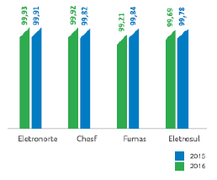
ELETROBRAS É UMA EMPRESA EFICIENTE
NOS SEGMENTOS DE G/T É REFERÊNCIA EM QUALIDADE DOS SERVIÇOS PRESTADOS
INDICAORES OPERACIONAIS :
  ÍNDICE DE DISPONIBILIDADE DE LINHAS DE TRANSMISSÃO

Slide 19
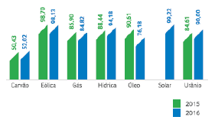
ELETROBRASÉ UMA EMPRESA EFICIENTE
  FATOR DE DISPONIBILIDADE POR FONTE DE ENERGIA PRIMÁRIA

Slide 20
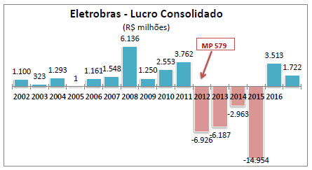
ELETROBRAS É UMA EMPRESA EFICIENTE
  AQUELES QUE AFIRMAM QUE A ELB É INEFICIENTE SE APEGAM AOS PREJUÍZOS APRESENTADOS ENTRE 2012 E 2015

Slide 21
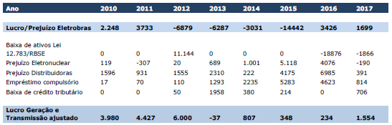
ELETROBRAS É UMA EMPRESA EFICIENTE
RESULTADO DA ELB DESCONTADOS OS FATORES NÃO LIGADOS A OPERAÇÃO DA EMPRESA

Slide 22
ELETROBRAS É UMA EMPRESA EFICIENTE
CASO A DESCOTIZAÇÃO DAS USINAS HIDRELÉTRICAS, PROPOSTA PELO GOVERNO, OCORESSE MANTENDO A ELETROBRAS PÚBLICA, ELA SE TORNARIA ALTAMENTE LUCRATIVA NOS SEGMENTOS DE GERAÇÃO E TRANSMISSÃO

Slide 23
EMPRÉSTIMOS E FINANCIAMENTOS
É ATRIBUIÇÃO DA ELB PRESTAR GARANTIAS AS CONTROLADAS E SPE’S E A UNIÃO É GARANTIDORA DESSES CONTRATOS
A PRIVATIZAÇÃO OBRIGARIA A RETIRADA DA UNIÃO COMO GARANTIDORA DESSES CONTRATOS
DESCUMPRIMENTO DOS CONTRATOS TRRIA CONSEQUÊNCIAS ::
  MULTAS
  SUSPENSÃO DE DESEMBOLSOS
  DECRETAÇÃO DO VENCIMENTO ANTECIPADO DA DÍVIDA

Slide 24
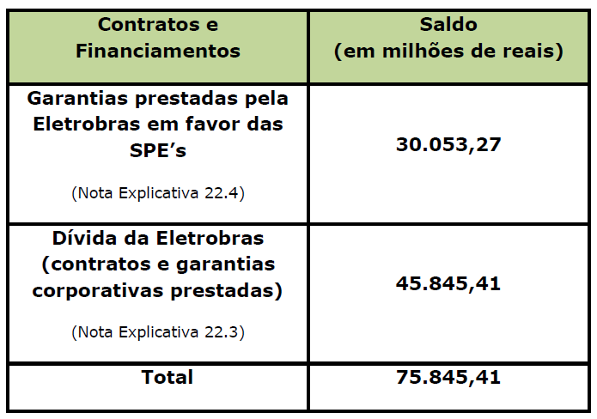
EMPRÉSTIMOS E FINANCIAMENTOS

Slide 25
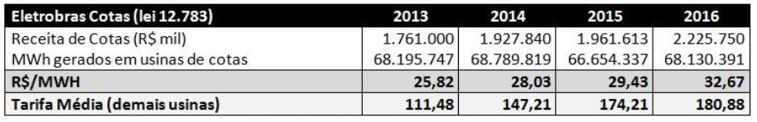
AUMENTO DE TARIFAS DE ENERGIA EÉTRICA
A LEI 12.783/13 (MP 579/12) ESTABELECEU QUE AS HIDRELÉTRICAS “COTIZADAS” SERIAM REMUNERADAS APENAS PELA MANUTENÇÃO E OPERAÇÃO DAS MESMAS
COMPARAÇÃO ENTRE AS TARIFAS DAS USINAS : COTAS E MERCADO

Slide 26
AUMENTO DE TARIFAS DE ENERGIA EÉTRICA
CONSEQUÊNCIAS :
  PERDA DE RECEITA ANUAL : R$ 10 bi (20% A 30% DA RECEITA ELB)
  APORTES DO TESOURO
  PERDA DE VALOR DA ELB : 70%:
  PERDA DE AUTO FINACIAMENTO
PROPOSTA DO GOVERNO : PRIVATIZAÇÃO COM “DESCOTIZAÇÃO” DAS HIDRELÉTRICAS DA ELB
PRIVADO NÃO TEM INTERESSE EM ATUAR NO REGIME DE “COTAS”
GOVERNO DARÁ TRATAMENTO AS USINAS AMORTIZADAS IGUAL AS RECÉM CONSTRUÍDAS
15% DA ENERGIA GERADA É ORIUNDA DAS USINAS DE “COTAS”
TARIFA UHE “COTAS” : 30 R$/MWH
TARIFA MERCADO : 150 R$/MWH
FIM DO REGIME DE COTAS = AUMENTO NA TARIFA
EXPECTATIVA DE AUMENTO : 16,7%

Slide 27
RISCO DO “PRICE MAKER” (AGENTES ESTRATÉGICOS )
CAPACIDADE DO GERADOR MANIPULAR SOZINHO O PREÇO SPOT DO SISTEMA, AUMENTANDO O PREÇO DA ENERGIA ATRAVÉS DA REDUÇÃO DA QTDE OFERTADA
ELB TEM RELEVANTE PARTICIPAÇÃO NOS SETORES G/T
  Mais de 31% da geração
  Mais de 50% da Energia Armazenável em Reservatórios
  Quase 50% da Transmissão.
  Mais de 70% da Transformação do Sistema Brasileiro
ELB PRIVADA TEM POTENCIAL PARA INFLUENCIAR O PREÇO DA E.E
É NECESSÁRIO APRENDER COM A HISTÓRIA : NA CALIFÓRNIA , A SAÍDA COMPLETA DO ESTADO FEZ COM QUE PLAYERS PRIVADOS MANIPULASSEM O PREÇO DA ENERGIA

Slide 28
PERDA DA SEGURANÇA ENERGÉTICA DO PAÍS
A GARANTIA DO SUPRIMENTO DE E.E. NÃO PODE FICAR SUBMETIDA APENAS AO CAPITAL PRIVADO
PRIVATIZAÇÃO DA ELB AFETARÁ A CAPACIDADE DO ESTADO DE REALIZAR OS INVESTIMENTOS NECESSÁRIOS
PRIVATIZAÇÃO COM PULVERIZAÇÃO DO CAPITAL NÃO ASSEGURA INVESTIMENTOS EFETIVOS PELOS “NOVOS SÓCIOS”
É NECESSÁRIO APRENDER COM A HISTÓRIA : A CONJUGAÇÃO DE PRIVATIZAÇÕES E REDUÇÃO DE INVESTIMENTOS ESTATAIS NA DÉCADA DE NOVENTA TROUXE COMO CONSEQUÊNCIA O RACIONAMENTO DE 2001

Slide 29
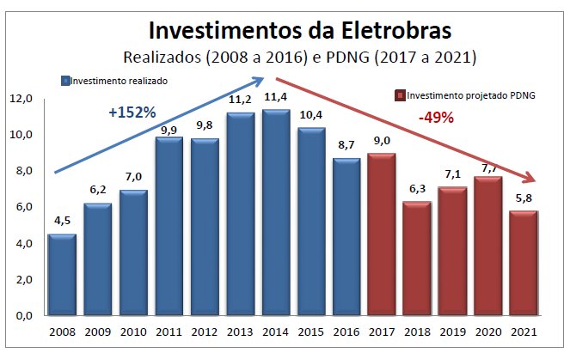
PERDA DA SEGURANÇA ENERGÉTICA DO PAÍS
O NOVO PDGN DA ELB JÁ EM LINHA COM A PRIVATIZAÇÃO PREVÊ REDUÇÃO DOS INVESTIMENTOS

Slide 30
PERDA DO PAPEL ESTRATÉGICO DA ELB E RISCOS À SOBERANIA NACIONAL
ELB CUMPRE IMPORTANTE PAPEL NO DESENVOLVIMENTO ECONÔMICO BRASILEIRO
É IMPORTANTE INSTRUMENTO DE POLÍTICAS PÚBLICAS. ESTÁ PRESENTE EM TODOS OS PROJETOS ESTRUTURANTES, MESMO ALGUNS IMPACTANDO O EQULÍBRIO ECONÔMICO E FINANCEIRO DA EMPRESA
TEM PAPEL RELEVANTE NA GERAÇAO E TRANSMISSÃO
PRIVATIZAÇÃO DA ELB REPRESENTARÁ A PERDA DE CONTROLE DA E.E. DO PAÍS, QUE FICARÁ NAS MÃOS DOS PRIVADOS
A PRIVATIZAÇÃO REDUZIRÁ A AUTONOMIA E A CAPACIDADE DO ESTADO PARA IMPLEMENTAR POLÍTICAS PÚBLICAS
UMA HIRELÉTRICA NÃO É APENAS UMA FÁBRICA DE QUILOWATTS, DESEMPENHA UM PAPEL DECISIVO PARA AS REGIÕES ONDE SE ENCONTRAM
O CONTROLE EFETIVO DOS RIOS É DO SETOR ELÉTRICO

Slide 31
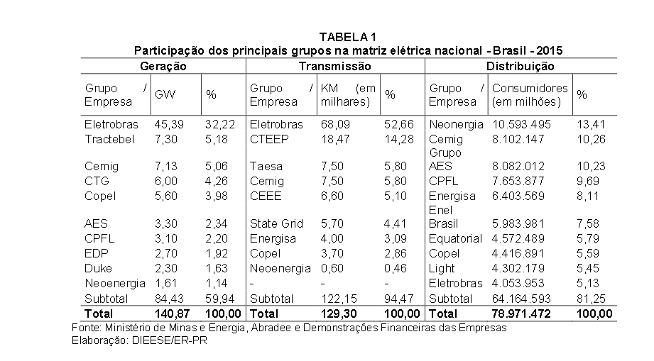
PERDA DO PAPEL ESTRATÉGICO DA ELB E RISCOS À SOBERANIA NACIONAL
PERDA PROTAGONISMO PARA ESTATAIS ESTRANGEIRAS E PRIVADAS

Slide 32
PERDA DO PAPEL ESTRATÉGICO DA ELB E RISCOS À SOBERANIA NACIONAL
DISTRIBUIDORAS DO NORTE E NORDESTE : QUESTÃO ESTRATÉGICA SOCIAL E GEOPOLÍTICA (REGIÃO AMAZÔNICA)
  DESENVOLVIMENTO SOCIOECONÔMICO DA REGIÃO DEPENDE DE POLÍTICAS PÚBLICAS ADEQUADAS, CONSIDERANDO AS CARÊNCIAS DE SUAS POPULAÇÕES.
  REGIÃO ESTRATÉGICA : REGIÃO DE FRONTEIRA COM VÁRIOS PAÍSES, POSSUINDO GRANDES QUANTIDADES DE RECURSOS NATURAIS
  REGIÕES DOS SISTEMAS ISOLADOS : 45% DO TERRITÓRIO NACIONAL E 3% DA POPULAÇÃO
  PREDOMINA GERAÇÃO TÉRMICA COM CUSTO ELEVADO DE GERAÇÃO : DE 500,00 A 1.000,00 R$/MWH

Slide 33
PERDA DO PAPEL ESTRATÉGICO DA ELB E RISCOS À SOBERANIA NACIONAL
DESENVOLVIMENTO DE ESTUDOS E APROVEITAMENTO HIDRELÉTRICO DOS RIOS DE FRONTEIRA
  EM 1980, BRASIL E ARGENTINA FIRMARAM TRATADO PARA APROVEITAMENTO DO POTENCIAL HIDRELÉTRICO DO TRECHO BINACIONAL DO RIO URUGUAI
  EM 2017, ELETROBRAS E ENDE (EMPRESA ESTATAL DA BOLÍVIA) LANÇARAM LICITAÇÃO INTERNACIONAL PARA CONTRATAÇÃO DE ESTUDOS DE INVENTÁRIO HIDRELÉTRICO DO RIO MADEIRA E SEUS PRINCIPAIS AFLUENTES LOCALIZADOS EM TERRITÓRIO BRASILEIRO E BOLIVIANO
  A PRIVATIZAÇÃO DA ELB PREJUDICARÁ A REALIZAÇÃO DOS ESTUDOS, POIS A PARCERIA ENTRE OS PAÍSES VIZINHOS SÓ OCORREU PORQUE A UNIÃO É ACIONISTA CONTROLADORA DA MESMA

Slide 34
DILAPIDAÇÃO DO PATRIMÔNIO PÚBLICO
VALOR ESTIMADO DO PARQUE GERADOR DA ELETROBRAS : R$ 370 BI
INDENIZAÇÕES DA RBSE (REDE BÁSICA SISTEMAS EXISTENTES) QUE A ELETROBRAS TEM DIREITO DE RECEBER ATÉ 2025 : R$ 39,27 BI
DESCOTIZAÇÃO DAS HIDRELÉTRICAS DA ELETOBRAS : TARIFA PASSARIA DE 32,67 R$/MWH PARA 180,88 R$/MWH
VALOR ESTIMADO COM A PRIVATIZAÇÃO DA ELETROBRAS : R$ 20 BI
RESUMINDO
PARQUE GERADOR CUSTOU R$ 370 BI, RECEBERÁ ATÉ 2025 R$ 40 BI DE INDENIZAÇÕES, AS HIDRELÉTRICAS SERÃO DESCOTIZADAS E TERÃO DIREITO A TARIFA DE MERCADO E O VALOR ESTIMADO COM A PRIVATIZAÇÃO DA ELETROBRAS É DE APENAS R$ 20 BI

Slide 35
DESESTRUTURAÇÃO DO CEPEL
MAIOR CENTRO DE PESQUISAS DE E.E. DA AMÉRICA DO SUL
CORPO TÉCNICO DE EXCELÊNCIA
TEM PARTICIPADO ATIVAMENTE DA EVOLUÇÃO DO SETOR ELÉTRICO
  ENERGIAS RENOVÁVEIS
  GERAÇÃO DISTRIBUÍDA
  SMART GRIDS
  ARMAZENAMENTO DE ENERGIA
DIVERSOS SOFTWARES DESENVOLVIDOS PELO CEPEL SÃO UTILIZADOS PELA EPE E ONS
PRIVATIZAÇÃO DA ELB PODE LEVAR AO COMPROMETIMENTO DA CAPACIDADE TECNOLÓGICA DO CEPEL

Slide 36
PREJUÍZOS AO COMPARTILHAMENTO DE INFRAESTRUTURA
PROGRAMA NACIONAL DE BANDA LARGA – PNBL
DECRETO Nº 7.175/2010 AUTORIZA A TELEBRAS A OPERAR E MANTER A INFRAESTRUTURA DAS EMPRESAS ESTATAIS PARA A IMPLANTAÇÃO DO PNBL, COM O OBJETIVO DE AMPLIAR O ACESSO À INTERNET NO PAÍS
FORAM CELEBRADOS CONTRATOS DE CESSÃO DE USO ENTRE AS PARTES, GARANTINDO CUSTOS MAIS BAIXOS PARA A POPULAÇÃO
NUM CENÁRIO DE PRIVATIZAÇÃO, ESTE ACESSO PODERÁ SER REDUZIDO, JÁ QUE A ATIVIDADE NÃO É LUCRATIVA PARA A ELB

Slide 37
PREJUÍZOS AO COMPARTILHAMENTO DE INFRAESTRUTURA
ELETRONET
A ELETRONET FOI CONSTITUÍDA PARA OPERAR REDES DE FIBRAS ÓTICAS DE FURNAS, CHESF, ELETRONORTE E ELETROSUL
A ELETRONET POSSUI UMA REDE NACIONAL DE FIBRAS ÓTICAS EM 18 ESTADOS DO BRASIL E COM MAIS DE 16.000 KM DE EXTENSÃO
POR MEIO DESTAS ESTRUTURAS DE ALTA CAPACIDADE E DISPONIBILIDADE SÃO FORNECIDOS SERVIÇOS COM ALTOS NÍVEIS DE CONFIABILIDADE
CASO A ELB SEJA PRIVATIZADA, HAVERÁ QUESTIONAMENTOS DOS CONTROLADORES PRIVADOS QUANTO AO USO DA SUA INFRAESTRUTURA

Slide 38
PREJUÍZOS AOS PROGRAMAS SOCIAIS DE GOVERNO
A ELB GERENCIA TRÊS PROGRAMAS ESTRATÉGICOS DO GOVERNO BRASILEIRO
  PROCEL
  LUZ PARA TODOS
  PROINFA
A ELB NÃO RECEBE NENHUMA REMUNERAÇÃO PARA OPERACIONALIZAR OS PROGRAMAS
SUA ATUAÇÃO É JUSTIFICADA POR ENVOLVER RELEVANTE INTERESSE COLETIVO
A PRIVATIZAÇÃO DA ELB TRARIA ENORMES PREJUÍZOS A ESTES PROGRAMAS

Slide 39
PREJUÍZOS AOS PROGRAMAS SOCIAIS DE GOVERNO
A ELB PARTICIPA DE VÁRIOS PROGRAMAS DE RESPONSABILIDADE SOCIAL
  CENTROS COMUNITÁRIOS DE PRODUÇÃO – CCP
  PROGRAMA DE VOLUNTARIADO
  SIGNATÁRIA DOS COMPROMISSOS DO PACTO GLOBAL
  PROGRAMA PRÓ-EQUIDADE DE GÊNERO E RAÇA
O CAPITAL PRIVADO TERIA INTERESSE EM PARTICIPAR DESTES PROGRAMAS DE RESPONSABILIDADE SOCIAL, QUE NÃO GERAM NENHUM LUCRO?

Slide 40
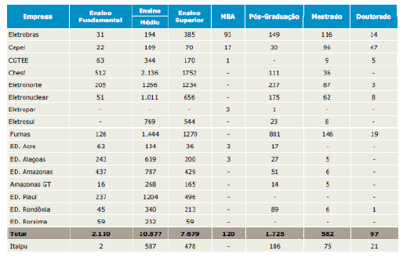
PREJUÍZOS À FORMAÇÃO DE QUADROS DO SETOR ELÉTRICO
A ELB É A MAIOR FORMADORA DE QUADROS DO SETOR ELÉTRICO BRASILEIRO

Slide 41
PROPOSTAS ALTERNATIVAS À PRIVATIZAÇÃO
REESTRUTURAÇÃO DA ELETROBRAS BUSCANDO O SEU APERFEIÇOAMENTO
CISÃO DO GRUPO ELETROBRAS :
  ELETROBRAS DISTRIBUIÇÃO (ESTRATÉGICA)
  ELETROBRAS GERAÇÃO E TRANSMISSÃO (RENTÁVEL)
DESCOTIZAÇÃO MANTENDO ELETROBRAS PÚBLICA
ABERTURA DE CAPITAL DAS CONTROLADAS, COM A ELB MANTENDO O CONTROLE ACIONÁRIO
VENDA DE AÇÕES DA ELB, COM A UNIÃO MANTENDO O CONTROLE ACIONÁRIO

Slide 42
OBRIGADO!

